Slide 1














Slide 2



El efecto Mozart es una hipótesis provocativa, pero muy debatida también. Propone que existe una relación directa entre la escucha de las melodías de Mozart y el incremento de la inteligencia. Al respecto, hay mucha controversia

Slide 3


Slide 4


Slide 5
El efecto Mozart es un tema sobre el que no hay un acuerdo definitivo entre los científicos. La mayoría de los expertos piensan que es simplemente una leyenda urbana, la cual se ha aprovechado con fines comerciales

Slide 6


Slide 7


Slide 8
De otro lado, hay varios investigadores que están convencidos del efecto positivo que la música de Mozart ejerce sobre la inteligencia. El efecto Mozart es una hipótesis según la cual escuchar música de Mozart aumenta la inteligencia y varias capacidades cognitivas

Slide 9


Slide 10


Slide 11
Esto sería más evidente en los niños pequeños, aunque también aplica para los adultos. La primera persona en hablar del tema fue Alfred A. Tomatis, un otorrinolaringólogo, autor del libro ”Por qué Mozart”

Slide 12


Slide 13


Slide 14
El efecto Mozart causó un gran revuelo en los años 90. Muchos creyeron que era el gran secreto para desarrollar casi mágicamente la inteligencia en los niños

Slide 15


Slide 16


Slide 17
Apareció mucha literatura al respecto, mencionando los enormes beneficios de la música del genio austriaco y, por supuesto, se vendieron millones de reproducciones de sus obras

Slide 18


Slide 19


Slide 20
Un importante sector de científicos quiso ampliar la investigación sobre este fenómeno. Se estima que hay 39 estudios al respecto y que ninguno de ellos prueba la hipótesis básica, es decir, que la música de Mozart aumenta la inteligencia.

Slide 21


Slide 22


Slide 23
Hay varias investigaciones detalladas y ninguna de ellas presenta evidencias concluyentes al respecto. Lo que sí es común en todas esas investigaciones es la mención al hecho de que la música, en particular la música clásica, ejerce efectos benéficos sobre el cerebro, básicamente en términos de relajación. Sin embargo, esta no necesariamente tiene que ser de Mozart para que influya positivamente en el cerebro

Slide 24


Slide 25


Slide 26
No hay una postura unificada en torno a la misma definición de lo que significa ser inteligente. Tradicionalmente se ha tomado como punto de referencia los test de cociente intelectual, pero estos también tienen muchos detractores.

Slide 27


Slide 28


Slide 29
Esta controversia plantea un primer problema para establecer qué se entiende por un aumento de inteligencia y qué no. Esto dependerá de la manera como se mida la misma.
Así que desde el punto de vista de los test de inteligencia convencionales, se ha probado que el efecto Mozart no existe.

Slide 30


Slide 31


Slide 32
Pese a esto, es un hecho que la música ejerce influencia sobre la actividad cerebral y sobre el estado de ánimo. A su vez, resulta claro que una persona que está más sosegada también puede concentrarse mejor, es más receptiva al aprendizaje y probablemente piensa con mayor claridad. Desde ese punto de vista, todo indica que el efecto Mozart sí existe.

Slide 33


Slide 34


Slide 35
Un artículo publicado en INGENIUS, Revista de Ciencia y Tecnología de la Universidad Politécnica Salesiana del Ecuador, reseña un experimento llevado a cabo en la Universidad de California, en el año 2000. El estudio se hizo durante tres años, con niños de entre 3 y 6 años. El objetivo era saber si la música incidía en el desarrollo intelectual.

Slide 36
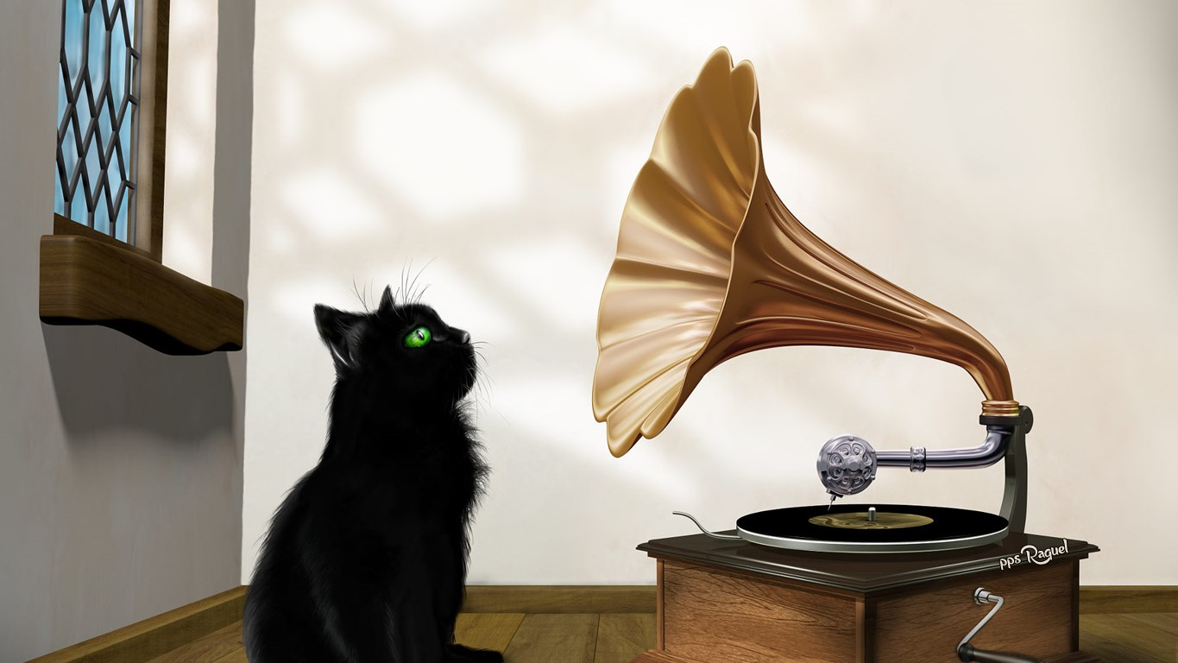

Slide 37


Slide 38
Para averiguarlo, los niños fueron divididos en dos grupos. A uno de los grupos se le asignaron más horas de matemáticas y al otro más horas de música. En ambos casos se evaluó el rendimiento académico general y al final los resultados mostraron que quienes habían recibido más horas de música tenían un desempeño significativamente superior frente a quienes habían estudiado más matemáticas

Slide 39


Slide 40


Slide 41
En la misma publicación se hace referencia a un estudio sobre el sonido de la música clásica, en particular la de Mozart. Se verificó que esta, como gran parte de los temas de música clásica, tiene frecuencias de onda más bajas que otro tipo de géneros

Slide 42
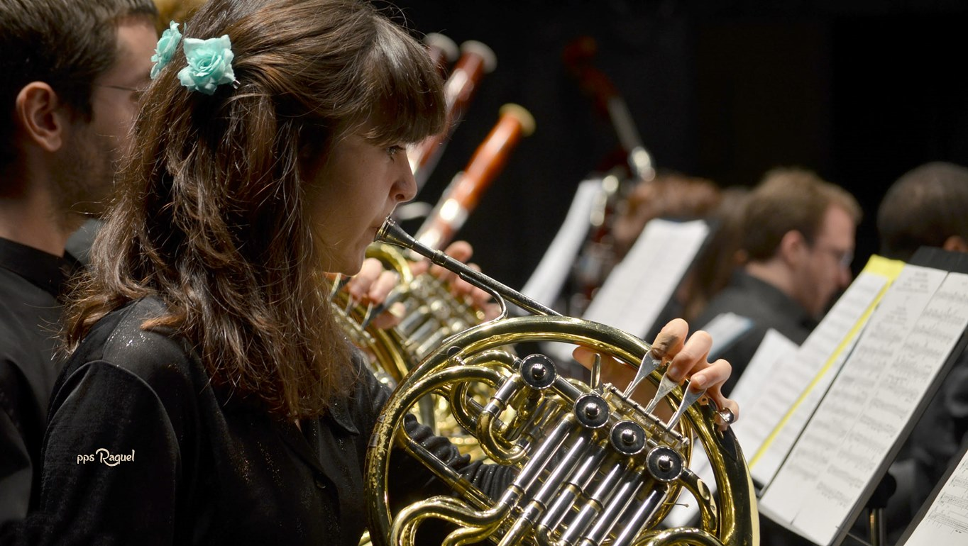

Slide 43


Slide 44
Esto hace que sean más similares a los sonidos de la naturaleza y tienen un efecto relajante. En últimas, volvemos al mismo punto: la música, en particular la más elaborada, genera efectos muy positivos en nuestro cerebro.

Slide 45


Slide 46


Slide 47
Esto no quiere decir que mágicamente nos vuelva más inteligentes, sino que crea condiciones para que aprovechemos mejor la inteligencia de la que disponemos
Texto: Gema Sánchez Cuevas

Slide 48


Slide 49









¿Te ha gustado?
Puedes ver más entrando
Aquí
Además puedes recibir powerpoints en tu correo electrónico suscribiéndote aquí:
Esta presentación powerpoint ha sido creada y compartida única y exclusivamente para mispps.com

